Slide 1
Hybride systeme
Von alexander camu, svenja schuirmann, jörn pochodaj

Slide 2
Inhaltsverzeichnis
Motivation
Lösung: Theoretischer Teil
Lösung: Praktischer Teil
Fazit

Slide 3
Motivation
Lineares Gleichungssystem beliebiger Komplexität
Variablenbelegung muss alle Bedingungen erfüllen
Hohe Anwendbarkeit in Mathematik
Vier-Farben-Problem oder Sudoku
Anwendbarkeit in der künstlichen Intelligenz
Notes:
Todo: Alex
Vierfarbenproblem, Sudoku, Kakuro, Aussagenlogik
Zu KI:
Es ist eine Aufgabenstellung
Dient als Benchmark

Slide 4
Theoretischer Teil: 1a) Part 1
Warum gilt Proposition 1?
Sei p eine Intervallabschätzung und P = <X, D, C> mit X = <x1, x2, … , xn>
Nach Proposition 1 sind alle c1, c2, …, cn = C erfüllt
Es muss eine wahre Wertebelegung aus dem Intervall p(xi) für jedes Xi aus X existieren
Notes:
Proposition 1: Sei p eine Intervallabschätzung. Wenn alle Simple Constraints eines CSP P von p erfüllt sind, dann existiert eine (Punkt-)Lösung von P und damit ist P erfüllbar.
Da jedes Simple Constraint mindestens einen Simple Bound enthält, der unter p true ist, muss eine Wertebelegung aus dem Intervall p(xi) für jedes xi aus X existieren, für welche die einzelnen Simple Bounds true sind.

Slide 5
Theoretischer Teil: 1a) Part 2
Wie kann ein Lösung extrahiert werden?
Da P erfüllbar ist gilt: Jeder Wert aus dem Intervall p(Xi) ist für P erfüllbar
Lösung extrahieren
→ jeweils unterste Grenze der p(Xi) Intervalle wählen
Somit ist A = (min(p(x1)), min(p(x2)), …, min(p(xn))) eine Lösung von P

Slide 6
Theoretischer Teil 1B)
Ist der Algorithmus sound und complete?
Für ein p wird jedes Simple Constraint auf True, False oder Inconclusive geprüft
Die Unterintervalle p‘ und p‘‘ bilden p vollständig ab
p enthält im Worst Case einen Wert
p kann nicht inconclusive sein
p kann nicht aufgesplittet werden
p wird vollständig geprüft
Notes:
Todo: Alex

Slide 7
Theoretischer Teil 1C)
Warum ist Constraint Solving NP-Complete in diesem Kontext?
Zu beweisen:
A) CS ist Element NP
B) CS ist Element NP-Schwer
Notes:
Todo: Alex

Slide 8
Constraint Solving ist Element NP
Bestimmung der Komplexitätsklasse O(CS)
Ein CSP besteht aus 1..n Constraints mit m1..mn Bounds
Prüfung eines einzelnen Simple Constraint für ein Intervall liegt in O(m)
Prüfung aller Simple Constraints für ein Intervall liegt in O(n²)
Prüfung aller Simple Constraints für alle Werte liegt in O(n³)

Slide 9
Constraint Solving ist NP-Schwer
Reduktion von CS auf leichteres CSP, welches in NP liegt
Reduktion von CS auf CSP P1
Einzelnes Constraint mit n Simple Bounds
Lösung über Algorithmus A
A baut einen Baum mit max. log(#p) Intervallhalbierungen auf mit O(log(n))
Im Worst Case muss weiterhin jeder Wert in p geprüft werden, daher O(n*log(n))
Durchführung von jedem Simple Bound führt zu O(n²(log(n)))

Slide 10
Theoretischer Teil 1D) i)
Funktioniert Algorithmus A korrekt auf dem neu definierten P, bzw. ist das Ergebnis korrekt?
Algorithmus A funktioniert korrekt
Algorithmus kann immer ein Ergebnis finden, auch wenn er unendlich lange läuft
Gefundenes Ergebnis korrekt
→ nur Intervallgrenzen werden geprüft
Notes:
Todo: Svenja

Slide 11
Theoretischer Teil 1d) ii) Part 1
Terminiert der Algorithmus A auf P?
Einzelne Werte können nicht geprüft werden
Konvergiert gegen Intervallgrenze
Terminiert nicht in Sonderfällen
Notes:
Todo: Svenja

Slide 12
Theoretischer Teil 1D) II) Part 2
Wie lässt sich Algorithmus A anpassen?
Algorithmus terminieren
→ Durchläufe begrenzen
Punktprüfung
Eine Lösung wird gefunden
Notes:
Todo: Svenja

Slide 13
Theoretischer Teil 1E)
Welche Heuristiken ergeben Sinn?
Variablenauswahl:
Kleinste Domain und häufigstes Vorkommen in den Constraints
Schnelleres finden von Deadends
Eine Variable aus dem evaluierten Constraint
Intervallentscheidung:
Vor der rekursiven Teilung eines Intervalls, werden beide Intervalle einzeln geprüft
Dadurch kann ein wahres Intervall direkt identifiziert werden
Notes:
Todo: Jörn

Slide 14
Theoretischer Teil 1F)
Integration von CDCL in Algorithmus B
Prüfe in Schritt 1 zunächst alle Constraints für p
Wenn ein Constraint inconclusive oder false ist, wird CDCL auf die Variablen angewendet
Es werden nur die Variablen betrachtet, die in den Constraints vorkommen
Bei einem Conflict wird eine zusätzliche Conflict Clause hinzugefügt
Anschließend wird mit Schritt 2 respektive Schritt 3 weiterverfahren.
Notes:
Eine Möglichkeit wäre es, zunächst in Schritt 1 alle Constraints für eine Intervallabaschätzung zu prüfen. Für alle Constraints, die inconclusive oder false sind, wird CDCL angewendet, indem nur die Variablen betrachtet werden, welche in den entsprechenden Constraints vorkommen. Sobald es hier zu einem Conflict kommt, wird die Ursache auf den vorherigen Entscheidungsleveln nach CDCL als zusätzliche Conflict Clause gespeichert. Je nachdem ob zuerst ein falses oder ein inconclusive Constraint gefunden wird, wird mit Schritt 2 oder 3 weiterverfahren.

Slide 15
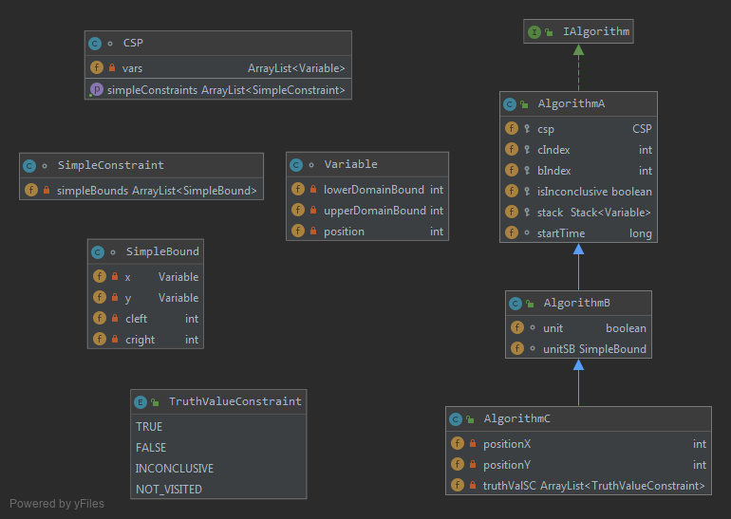
Praktischer Teil 2a)
Notes:
Todo: Jörn

Slide 16
Praktischer Teil 2b)
Implementiere eine Parser
Der Parser erkennt Constraints jeder Art, sowie 10 >= 4
Funktionsweise:
Domainenerkennung und Constraintserkennung nach Befehl „DECL“ und „FORMULA“
Constraintsunterteilung nach Zeichen „;“, Boundsunterteilung nach Zeichen „v“
Identifikation der Seiten eines Bounds durch Zeichen „>=“
Eliminierung aller überflüssigen Zeichen
Notes:
Todo: Alex

Slide 17
CSP
DECL
x_0 0 0;
x_1 3 6;
x_2 -6 4;
x_3 -2 5;
FORMULA
x_1 >= x_0 + -1 v x_0 >= x_1 + 3 v x_2 >= x_1 + 3 v x_3 >= x_2 + -1;
x_1 >= x_0 + -4 v x_0 >= x_2 + 6 v x_3 >= x_2 + 4 v -10 >= 4 ;
x_1 >= x_0 + -2 v x_0 >= x_3 + 6 v x_3 >= x_1 + 0 v 4 >= -10;

Slide 18
Praktischer Teil 2C)
Implementierung Algorithmus A
Alle SimpleBounds werden geprüft
Booleans entscheiden nächsten Schritte
Zweiter Schritt prüft Stack und tauscht
Dritter Schritt teilt Intervall
Notes:
Todo: Svenja

Slide 19
Praktischer Teil 2d)
Erweiterung von Algorithmus A um Deduction
Speichere erstes inconclusive SimpleBound
Constraint inconclusive mit nur einem inconclusive SimpleBound
Führe Deduction durch
Bei neuen Grenzen, führe Schritt 1 erneut auf, sonst Intervallaufteilung
Notes:
Todo: Jörn

Slide 20
Praktischer Teil 2e)
Notes:
Todo: Jörn
meistens schneller, da die deduction gezielt sucht, statt halbieren und ausprobieren
Meistens auch mehrere Halbierungen nötig aber nur eine deduction
Negative Fälle evtl durch Varianz oder fehlgeschlagene deduction

Slide 21
Praktischer Teil 2f)
Implementation der Lazy Clause Evaluation
Speicherung des Zustands der Constraints (true, false, inconclusive, TBD)
Keine erneute Auswertung von Constraints die true sind
Wird eine zweite Intervallhälfte geprüft, werden alle Constraints TBD
Mögliche Änderungen der Zustände
→ Der Algorithmus war um ein vielfaches (~2-5x) langsamer als Algorithmus B
Notes:
Todo: Jörn

Slide 22
Fazit
Constraint Satisfaction Problems (CSP) wichtige Herausforderung
vielfältigen Anwendungsbereiche
Fähigkeiten im logischen Denken und Lösen von Problemen verbessert
theoretisches Verständnis verstärkt
Notes:
Todo: Svenja

Slide 23
Aufgetretene Probleme
In Algorithmus A steht „wähle eine Variable x“. Welche genau bleibt dabei undefiniert
→ Auswahl erfolgt nach Variablenreihenfolge
Implementation der Lazy Clause Evaluation, passt nicht mit Datenstruktur zusammen
→ Eine Hilfsstruktur mit Hilfsvariablen wurde eingeführt
Fachwissen über Aufwandsklassen musste neu angeeignet werden
Notes:
1. In der Beschreibung des Algorithus A stand “wähle eine Variable x”. Die Wahl der Variable war nicht weiter beschrieben, weshalb die Implementation unklar war.
Lösung: Es wurde keine Heuristik für die Variablenauswahl genutzt. Es wurde vielmehr eine zufällige Variable ausgewählt (nach der Reihenfolge in der Variablendeklaration).
2. Die Implementierung der Lazy Clause Evaluation passte nicht mit der vorhandenen Datenstruktur zusammen. Es konnten mit den derzeitigen Hilfsvariablen nicht die nötigen Entscheidungen getroffen werden.
Lösung: Es wurden neue Hilfsstruktur eingeführt. Die Evaluation der einzelnen Simple Constraints wurde in einer Liste gespeichert, um die Entscheidungen treffen zu können. Demnach wurde für jeden Simple Constraint gespeichert, ob der Constraint true, false, Inconclusive oder noch nicht ausgewertet ist.
3. NP-Vollständig und NP-Schwer bedurften einer Auffrischung dieser Thematik.Lösung: Es war notwendig die bis dato in Vergessenheit geratenen Grundkenntnisse bezüglich der Thematik “Aufwandsklassen und Abschätzung” neu zu behandeln.

